Slide 1
MODELO ENTIDAD RELACIÓN
HERRAMIENTA GRÁFICA QUE SE UTILIZA PARA MODELAR DATOS. DESCRIBE LA DISTRIBUCIÓN DE LOS DATOS ALMACENADOS EN EL SISTEMA.
Modelo de datos: es la representación de la estructura estática de los datos de un sistema.
Modelo funcional: representa la estructura dinámica de los procesos.

Slide 2
Entidad y Clase de entidad
Entidad u objeto: es una representación abstracta de un objeto o instancia del mundo real. Es algo que puede identificarse en el ambiente de trabajo de los usuarios, es algo importante para los usuarios del sistema que se va a desarrollar. Puede ser un hecho, una cosa, un organismo social.
Clase de Entidad o tipo de objeto: es el grupo formado por las entidades de un mismo tipo. Es la forma general o descripción de “algo”.
Características de los Atributos
algunos pueden ser nulos
no multivalentes
no compuestos
algunos son determinantes (determina unívocamente la entidad: clave o llave)

Slide 3
Relación
Las entidades se conectan entre sí mediante las relaciones. Representan eventos relevantes que se dan entre 2 ocurrencias, que crean una dependencia o asociación entre ellas
Características de las Relaciones
Debe ser recordada por el sistema
Pueden tener atributos
Puede existir más de una relación entre 2 entidades
Pueden existir muchas relaciones entre múltiples entidades
Una relación puede incluir varias entidades (grados)
  tipos de relaciones binarias

Slide 4
Relación
Las relaciones se establecen a través de la definición de atributos determinantes en cada entidad
Tipos de claves
Clave primaria
Clave foránea
  Una clave foránea es un atributo o grupo de atributos determinantes de una entidad que contiene/n valores que coinciden con la clave primaria de otra entidad
  La clave foránea identifica un atributo o grupo de atributos en una tabla que se refieren a una columna o grupo de columnas en otra tabla.

Slide 5
Tipos de relaciones binarias (cardinalidad):
1 - Relaciones con el máximo de restricción o relaciones uno a uno (1:1):
2 - Relaciones con algún tipo de restricción o relaciones uno a muchos (1:N):
3 - Relaciones con ninguna restricción o relaciones muchos a muchos (N:N):

Slide 6
Otros tipos especiales
Supertipo – subtipo
Reflexividad

Slide 7
Artefactos y graficación
MER
  Entidad: rectángulo
  Relación: rombo
  Flecha dirigida: cardinalidad y navegabiliad bidireccional
  Atributos: círculos
    clave primaria
    clave foránea
    clave foránea y primaria
Lista de atributos

Slide 8
FORMAS NORMALES
1FN: se ha definido una llave para la tabla
  Las celdas de las tablas poseen valores simples y no se permiten grupos ni arreglos repetidos como valores, es decir, contienen un solo valor por cada celda.
  Todos los ingresos en cualquier columna (atributo) deben ser del mismo tipo.
  Dos filas o renglones de una misma tabla no deben ser idénticas, aunque el orden de las filas no es importante.
2FN: todos los atributos no llave dependen totalmente de la llave
  Todo atributo secundario (aquellos que no pertenecen a la llave) depende totalmente (tiene una dependencia funcional total) de la clave completa y, por tanto, no de una parte de ella.
  Su análisis tiene sentido si la llave está compuesta por más de un atributo.
3FN: los atributos no llave son independientes entre sí
  No existen dependencias funcionales entre los atributos no no llave

Slide 9
Ejemplo: factura
Número factura: 12302 Fecha:12/12/0 |  |  | Còd. Cliente: A33 Nombre Cliente: Pedro Fuentes
Cód prod. | Descripción | Prod.cantidad | $unit | subtotal
205 | cuaderno | 4 | 10 | 40
306 | lápiz negro | 3 | 1 | 3
002 | goma borrar | 2 | 0.5 | 1
…. | ….
 |  |  | .............Total | 44

Slide 10
Ejemplo internación
Número internación: 9844 Fecha internación: 1/1/2010 |  | D.N.I paciente: 24154556 Nombre paciente: Eugenia Arrabal | Código Obra social: 32 Descripción Obra Social: Osep Plan OS: a45 Descripción plan OS: plan base
Código prestación: 122 Descripción prestación: cateterismo
Estudios presentados
Código | Descripción |  |  | Fecha
01 | Electrocardiograma |  |  | 19/12/2009
04 | Hemograma |  |  | 23/12/2009
Habitación: 10 Cama: 4 Médico: 22, Dr. Juan Flores

Slide 11
Objetivos de la normalización
La normalización es el proceso mediante el cual se transforman datos complejos a un conjunto de estructuras de datos más pequeñas, que además de ser más simples y más estables, son más fáciles de mantener.
La normalización se utiliza para mejor el esquema lógico, de modo que satisfaga ciertas restricciones que eviten la duplicidad de datos
Minimizar la redundancia
Minimizar el mantenimiento de datos
Minimizar el impacto de futuros cambios (anomalías de actualización y anomalías de borrado) de de datos, e ingreso de información (anomalías de inserción).
Maximizar la claridad, flexibilidad, precisión, facilidad de uso del modelo aumentando el rendimiento de las aplicaciones.

Slide 12
Mapeo de Objetos:
Normalmente cada clase de nuestro modelo, representa una tabla en el modelo relacional.
  Así es que cada objeto se mapea a una fila en la tabla y cada atributo del objeto se mapea a 1 o más de una columna de una tabla.
Patrón : Identidad de Objetos:
  Para distinguir cada fila de las otras se necesita un identificado de objetos (OID) que es una columna más. EL OID representa la clave primaria en la tabla.

Slide 13
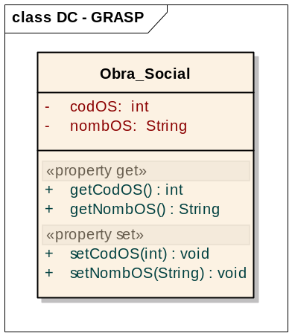
Tabla: Obra Social = OidOs + CodOS + NomOS
Obra Social

Slide 14
Mapeo de relaciones :
Una regla gral. para el mapeo es respetar el tipo de multiplicidad en el modelo de objetos y en el modelo relacional. Así una relación 1-1 en el modelo de objetos deberá corresponder una relación 1-1 en el modelo relacional.
Las asociaciones a su vez están divididas según su multiplicidad y su navegabilidad. Según su multiplicidad pueden existir asociaciones 1-1, 1-N, N-M. Según su navegabilidad se tiene unidireccional o bidireccional. Se pueden dar las seis combinaciones posibles.

Slide 15
Patrón Foreign key Mapping. Asociación clave foránea
Para mapear las relaciones, se usan los identificadores de objetos (OID ) . Estos OID se agregan como una columna más en la tabla donde se quiere establecer la relación. Dicha columna es una clave foránea con la que se está relacionada. Así queda asignada la relación.

Slide 16
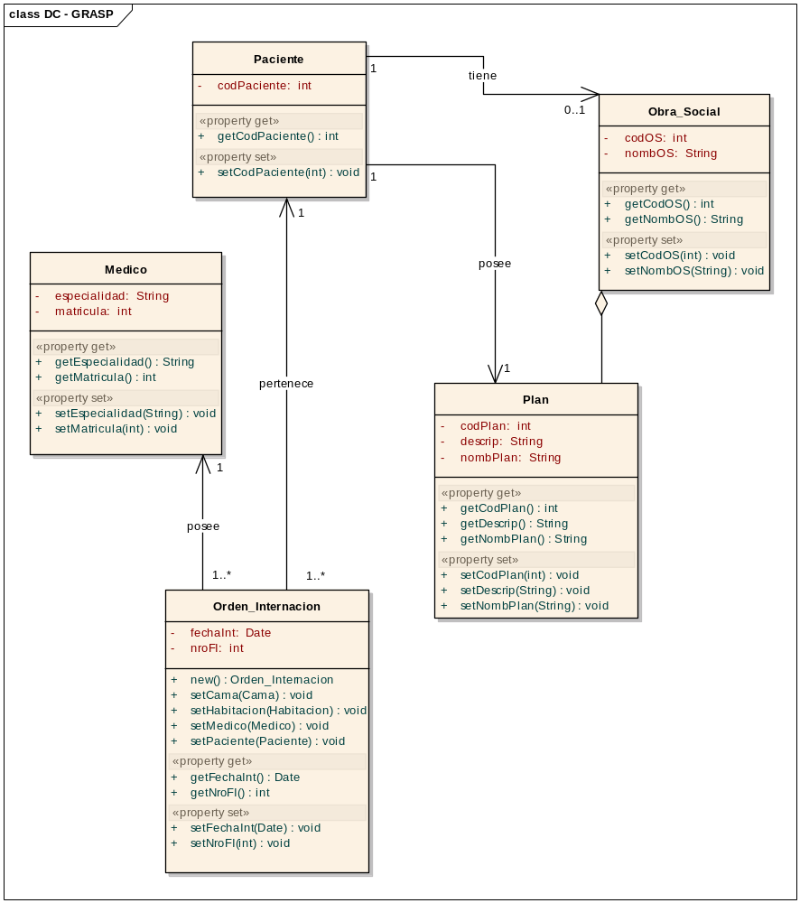

Slide 17
Orden de Internación: OID OI + Fecha OI + NºOI + OIDPaciente+ OIDMedico
Paciente: OID Paciente + CodigoPaciente + N y Apellido +…..+ OIDOSoc+ OIDPlan
Obra social: OID OSoc + Nombre Obra Social
Médico: OIDMedico + Matricula + Especialidad

Slide 18
Analizar las multiplicidades:
Multiplicidad: 1-1: En el modelo relacional cualquiera de las 2 tablas relacionadas implementará una columna con el OID de la otra tabla y esta columna será la clave foránea para relacionarlas.
Caso: Factura, Cliente
Las clases tendrían los siguientes atributos
Factura: Nro Factura + Fecha emisión + Importe total
Cliente: Nro Cliente + CUIT+ Razón social + ….
Las tablas (teniendo en cuenta la normalización y los atributos de las reglas del negocio) los siguientes:
Factura: Nro Factura + Fecha emisión + Nro Cliente….
Cliente: Nro Cliente + CUIT+ Razón social + ….
Si vamos a mapear, la tabla quedaría así:
Factura: OID Factura + Nro Factura + Fecha emisión + OID Cliente….
Cliente: OID Cliente + Nro Cliente + CUIT+ Razón social + ….

Slide 19
Multiplicidad: 1-N: En el modelo relacional se implementa la clave foránea OID en la tabla “muchos” a la tabla “uno”.
Caso: Preventista, Cliente
Las clases tendrían los siguientes atributos
Preventista: Nro Legajo + nombre + teléfono + ….
Cliente: Nro Cliente + CUIT+ Razón social + ….
Las tablas los siguientes teniendo en cuenta la normalización y los atributos de las reglas del negocio
Preventista: Nro Legajo + nombre + teléfono + ….
Cliente: Nro Cliente + CUIT+ Razón social + …. + Nro Legajo
Si vamos a mapear, la tabla quedaría así:
Preventista: OID Preventista + Nro Legajo + nombre + teléfono + ….
Cliente: OID Cliente + Nro Cliente + CUIT+ Razón social + …. + OID Preventista

Slide 20
Multiplicidad N-N: Se usa una tabla auxiliar asociativa para representar la relación y cuyo único objetivo es relacionar dos o más tablas. Dicha tabla tendrá al menos 2 columnas, cada una representando la clave foránea a las tablas a la que se relaciona. Con esto se transforma la relación n-m a 2 relaciones (1-n y 1-m).
Caso: alumno, materia
Las clases tendrían los siguientes atributos
Alumno: NroLegajo + nombre + teléfono + ….
Materia: LegajoMateria + nombre materia + ….
Nota: fecha + nota
Las tablas los siguientes atributos, teniendo en cuenta la normalización y los atributos de las reglas del negocio
Alumno: NroLegajo + nombre + teléfono + ….
Materia: LegajoMateria + nombre materia + ….
Nota: NroLegajo + LegajoMateria + fecha + nota
Si vamos a mapear, la tabla quedaría así:
Alumno: OIDAlumno + NroLegajo + nombre + teléfono + ….
Materia: OIDMateria + LegajoMateria + nombre materia + ….
Nota: OIDNota + OIDAlumno + OIDMateria + fecha + nota

Slide 21
Navegabilidad Unidireccional: en el modelo relacional la navegabilidad está representada por una clave foránea y depende de la multiplicidad la tabla en la que se implementa.
Navegabilidad Bidireccional: todas las relaciones en el modelo relacional son bidireccionales.
Asociación recursiva: en el modelo relacional se representa por una clave foránea a sí misma y depende la multiplicidad si esa clave se implementa en la misma tabla o en una tabla asociativa.
Agregación / Composición: una asociación, como una agregación como una composición se mapea en el modelo relacional como una relación.
La agregación normalmente se mapea como una relación n-m , o sea que hay una tabla auxiliar donde mapear la relación .

Slide 22
Ejemplo relación habitación – cama y la estadía de la cama
Si normalizamos quedaría:
Habitación: Número habitación + piso + …
Cama: número cama +.....+ tamaño
EstadíaCama: Número habitación + Número cama + fecha
Y si mapeamos:
Habitación: OIDHabitación + Número habitación + piso + …
Cama: OIDCama + número cama +.....+ tamaño
EstadíaCama: OIDEstadía + OIDHabitación + OIDCama + fecha

Slide 23
La composición puede mapearse como una relación 1-n .Donde los objetos compuestos mantienen una relación con el objeto compositor. A nivel relacional indica que la tabla de los objetos compuestos tiene una columna en la clave foránea al objeto que los compuso (ejemplo: factura-detalle factura desarrollado la primer clase de normalización)

Slide 24
HERENCIA
Todos los mecanismos de persistencia sin excepción poseen al menos 3 estrategias distintas para realizar los mapeos de los objetos con herencia en las bases de datos relacionales.
Es necesario encontrar una forma de llevar a cabo el mapeo necesario para que se permita “disfrutar” de la herencia entre entidades y la posibilidad de realizar búsquedas polimórficas. No existe un único planteo útil para cada caso, por lo que es necesario que comprenda cada uno de ellos y opte por el mejor en cada jerarquía de herencia.
Las 3 estrategias existentes actualmente son: mapeo por jerarquía de herencia, mapeo por clase concreto, mapeo por clase.

Slide 25
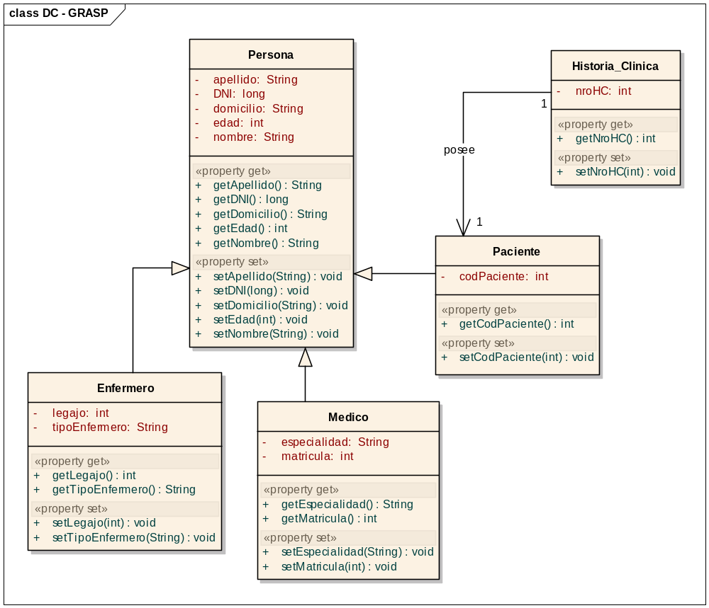

Slide 26
Mapeo por jerarquía de herencia
Inicialmente parece ser el más sencillo de implementar, a continuación un ejemplo sobre cómo podrían guardarse tanto pacientes como médicos:
Queda bien claro en el ejemplo que este mapeo plantea crear una única tabla para almacenar información para todas las entidades existentes en una jerarquía de herencia.
¿Cómo podemos determinar con certeza si Daniel Garcia es un paciente o un medico ? Si nos basamos en las columnas en las que tenga y en las que no tenga datos podemos llegar a cometer algún error cuando cambien las reglas del negocio. Además debemos tener en cuenta que el mecanismo de persistencia no debe conocer ninguna regla del negocio.
Tabla Personas
Nombre | Apellido | DNI | Edad | Domicilio
Carlos | Perez | 25984746 | 20 | España 55
Ernesto | Romero | 22222 | 45 | San martin 1580
María | Lopez | 111111 | 44 | Gutierrez 290
Daniel | Garcia | 17556656 | 43 | Larrea 752

Slide 27
Existen algunas soluciones variadas, pero la más utilizada es la de agregar una columna extra en la tabla para indicar el tipo de objeto que representa cada fila:
Tabla Personas
OID | Nombre | Apellido | DNI | Codigo | Matricula | Tipo
46463 | Carlos | Perez | 25984746 | 5555 |  | Paciente
08941 | Ernesto | Romero | 22222 | 4556-8 |  | Paciente
87423 | María | Lopez | 111111 | 4003-9 |  | Paciente
65423 | Daniel | Garcia | 17556656 |  | 15 | Médico

Slide 28
En el ejemplo se puede apreciar cómo difieren significativamente las estructuras de las entidades y las de las tablas que dan soporte a la persistencia. Aparece la columna OID debido a la necesidad de poseer una clave primaria que NO debe formar parte de los atributos de las entidades, no debe ser parte de las reglas del negocio, solamente se utiliza (y no es poco) para relacionar los datos en un esquema relacional.

Slide 29
Las ventajas que plantea esta estrategia son:
Gran velocidad al realizar búsquedas polimórficas, ya que no debe realizar JOINs en las consultas
Plantea un buen soporte para el uso de relaciones polimórficas entre entidades, por ejemplo: una nueva entidad “Y” podría relacionarse con Persona, lo que le permitiría relacionarse con Paciente y Médico , en tal caso esta estrategia ofrece buenos tiempos de respuesta
Las desventajas que posee esta estrategia son:
Diseño inadecuado de las tablas, pueden crecer desmedidamente y ser poco coherente en relación a los registros que posean
Necesidad de agregar una columna para discriminar la entidad a mapear
Debe permitir que las diversas columnas acepten valores nulos gracias a las diversas entidades que pueden almacenarse

Slide 30
Mapeo por clase concreto
Esta estrategia plantea la solución de dividir las tablas de acuerdo a las entidades y reflejar en cada una de ellas todos los datos que posean. En ejemplo de acuerdo a las entidades que hemos utilizado en el documento:

Slide 31
Mapeo por clase concreto
Nombre | Apellido | DNI | Edad | Domicilio | Tipo
Carlos | Perez | 25984746 | 20 | España 55 | Paciente
Ernesto | Romero | 22222 | 45 | San martin 1580 | Paciente
María | Lopez | 111111 | 44 | Gutierrez 290 | Paciente
Daniel | Garcia | 17556656 | 43 | Larrea 752 | Médico
Tabla Medico
Nombre | Apellido | DNI | Edad | Domicilio | Matricula
Daniel | Garcia | 17556656 | 43 | Larrea 752 | 15
Tabla Paciente
Nombre | Apellido | DNI | Edad | Domicilio | Código Paciente
María | Lopez | 111111 | 44 | Gutierrez 290 | 4003-9
Ernesto | Romero | 22222 | 45 | San martin 1580 | 4556-8

Slide 32
El ejemplo deja claro que existe una redundancia en los datos que van “copiándose” desde la entidad superior en la jerarquía de herencia y se trasladan a los largo del resto de las entidades.
Las tablas Paciente y Médico discriminan automáticamente el tipo de entidad al que están haciendo referencia, pero o es el caso de la tabla Personas, que aún debe incorporar una columna para discriminar a qué hace referencia en cada fila. Si las entidades Paciente y Médico necesitaran ser superclases de otras (es decir, poseer subclases) deberán agregar en las tablas correspondientes columnas para discriminar el tipo de Paciente o Médico que se está mapeando.

Slide 33
No hemos incorporado OId en el ejemplo, ¿cómo debería realizarse? El OID de unos de los médicos ¿cómo debe ser en las tablas Personas y Médicos? Veamos en un ejemplo completo cómo quedarían las tablas definitivamente:

Slide 34
Tabla Personas
OID | Nombre | Apellido | DNI | Edad | Domicilio | Tipo
46463 | Carlos | Perez | 25984746 | 20 | España 55 | Paciente
08941 | Ernesto | Romero | 22222 | 45 | San martin 1580 | Paciente
87423 | María | Lopez | 111111 | 44 | Gutierrez 290 | Paciente
65423 | Daniel | Garcia | 17556656 | 43 | Larrea 752 | Médico
Tabla Medico
OID | Nombre | Apellido | DNI | Edad | Domicilio | Matricula
65423 | Daniel | Garcia | 17556656 | 43 | Larrea 752 | 15
Tabla Paciente
OID | Nombre | Apellido | DNI | Edad | Domicilio | Código Paciente
87423 | María | Lopez | 111111 | 44 | Gutierrez 290 | 4003-9
08941 | Ernesto | Romero | 22222 | 45 | San martin 1580 | 4556-8
Se observa como los OIDs se van repitiendo desde las superclases hacia las subclases para lograr relacionarlas cuando sea necesario.

Slide 35
Las ventajas que ofrece esta estrategia son:
No poseer columnas con valores nulos ya que no posee columnas que no reflejen datos propios de la entidad
Gran velocidad para realizar búsquedas concretas, no polimórficas. Si se desea buscar a todos los pacientes, solamente debe buscar en la tabla Pacientes ya que posee todos los datos, incluso los de Persona
Ofrece un buen soporte al uso de relaciones polimórficas entre entidades

Slide 36
Las desventajas que posee esta estrategia son:
No ofrece gran soporte para búsquedas polimórficas ya que debe realizar JOINs para obtener los resultados
En el caso de requerir realizar búsquedas polimórficas deben utilizarse operadores especiales o múltiples consultas, por ejemplo: en el caso de querer buscar todas las personas de la aplicación
Genera datos redundantes que pueden ser muy peligrosos para la integridad de la información

Slide 37
Mapeo por clase
Esta última estrategia parece ser la más agradable, pero posiblemente no la de mejor performance. Igualmente es necesario analizar cada situación de herencia y determinar cuál de estos mecanismos es el más correcto, no perder de vista los impactos de acuerdo a las reglas de normalización.

Slide 38
Esta estrategia plantea la necesidad de crear una tabla por entidad y únicamente almacenar en cada tabla los datos respectivos a la entidad que representa. Veamos en un ejemplo incluyendo el uso del OID y de la columna discriminatoria:

Slide 39
Tabla Personas
OID | Nombre | Apellido | Tipo
46463 | Carlos | Perez | Paciente
08941 | Ernesto | Romero | Paciente
87423 | María | Lopez | Paciente
65423 | Daniel | Garcia | Médico
Tabla Medico
OID | Matricula
65423 | 15
Tabla Paciente
OID | Codigo
08941 | 4556-8
87423 | 4003-9

Slide 40
La tabla Personas no presenta ninguna modificación, continua con la columna discriminatoria. Las tablas Médico y Paciente se han simplificado para contener únicamente los datos “nuevos” de cada entidad, no aquellos heredados.
El OID nuevamente debe repetirse para servir de vinculación entre distintas filas de diversas tablas y permitir realizar los JOINs necesarios.
A simple vista es la estrategia más sencilla, clara y la que más refleja la estructura de las entidades pero la peor en términos de performance, es la que debe realizar la mayor cantidad de trabajo para recuperar cualquier tipo de entidad que se solicite.

Slide 41
Las ventajas de esta estrategia son:
Respeta las reglas de normalización al no duplicar información entre diversas tablas
No posee columnas con valores nulos ya que se mapean los datos directos de cada entidad
Provee un buen soporte para el uso de relaciones polimórficas entre entidades

Slide 42
Las desventajas de esta estrategia son:
No posee la mejor performance al momento de realizar búsquedas, de cualquier tipo, sean polimórficas o no. Siempre debe realizar JOINs
En el caso de requerir realizar búsquedas polimórficas deben utilizarse operadores especiales o múltiples consultas, por ejemplo: en el caso de querer buscar todas las personas de la aplicación
En casos de herencia con muchos niveles puede proveer tiempos de respuesta inaceptables

Slide 43
Al igual que con la estrategia anterior, si Cliente o Vendedor fueran a poseer subclases deberán incorporar columnas discriminatorias en las tablas correspondientes.
Como se ha visto es necesario evaluar cada una de las estrategias y determinar cuál será la mejor para cada caso de herencia. Deben tenerse en cuenta aspectos muy diversos como: performance, normalización, redundancia, simplicidad, etc.
Como se comentó previamente, cada una de las estrategias es independiente de la cantidad de intermediarios que existan. Siempre debe existir 1 intermediario por entidad para poder realizar todos los cambios que se requieran con posterioridad.

